Slide 1
Standartizuotų testų rezultatų panaudojimas mokinių pasiekimams gerinti
Anykščių r. Svėdasų Juozo Tumo-Vaižganto gimnazija
2015 m.

Slide 2
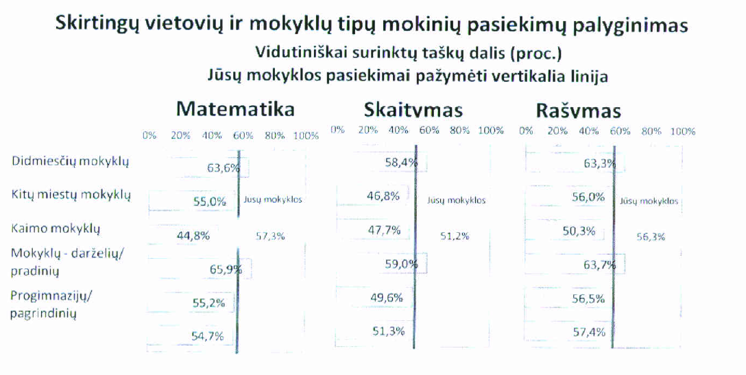
4 klasė

Slide 3
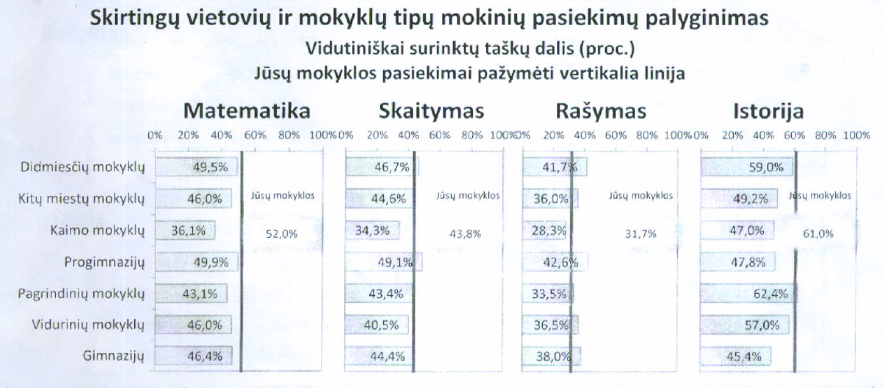
8 klasė

Slide 4
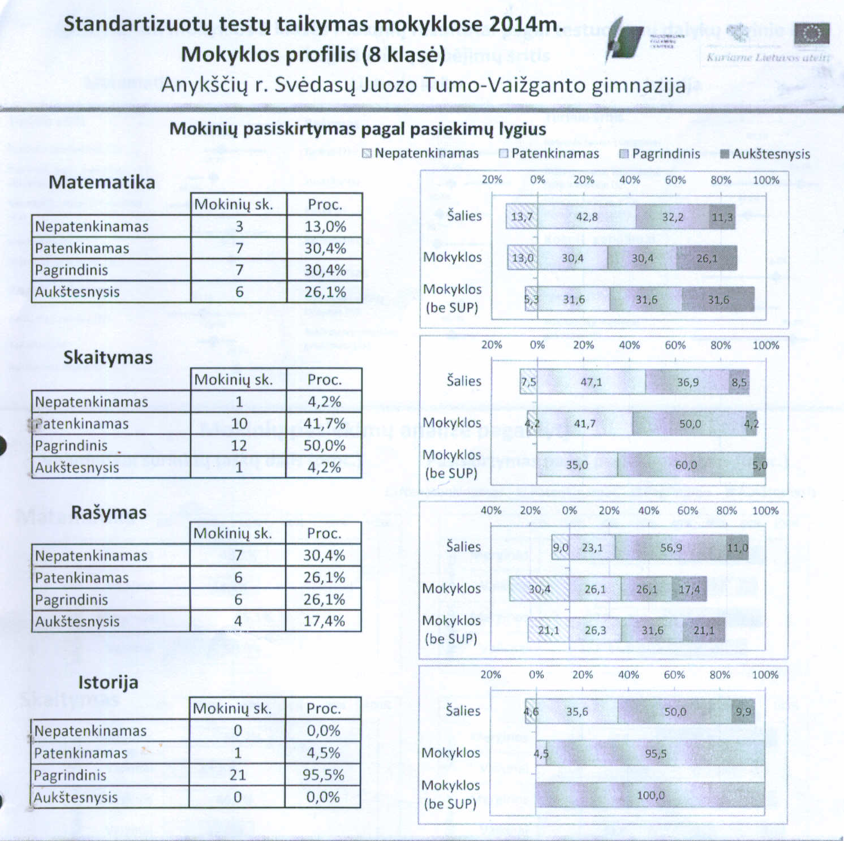

Slide 5
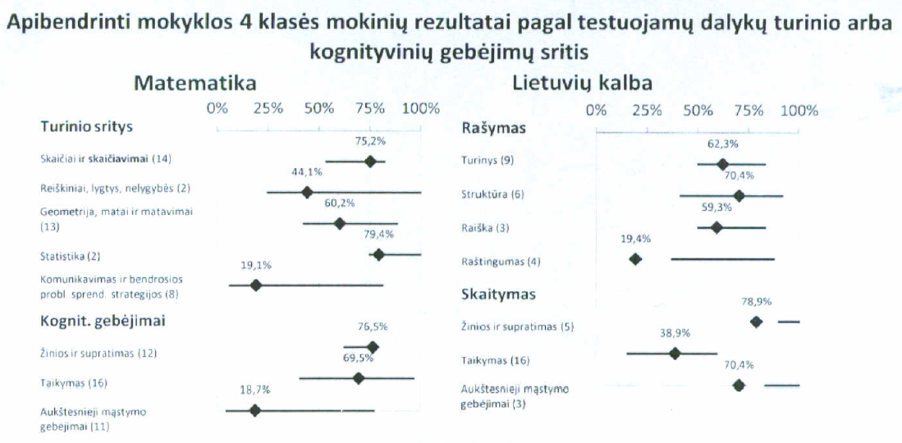

Slide 6
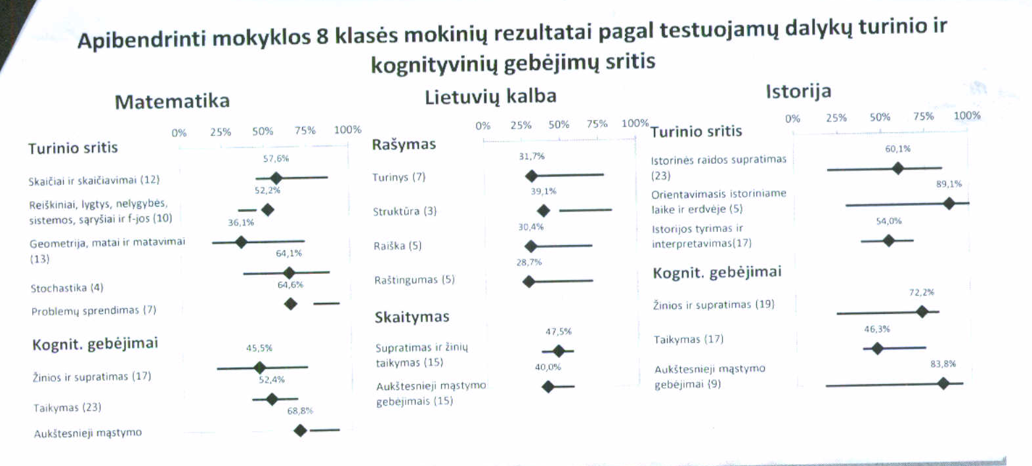

Slide 7
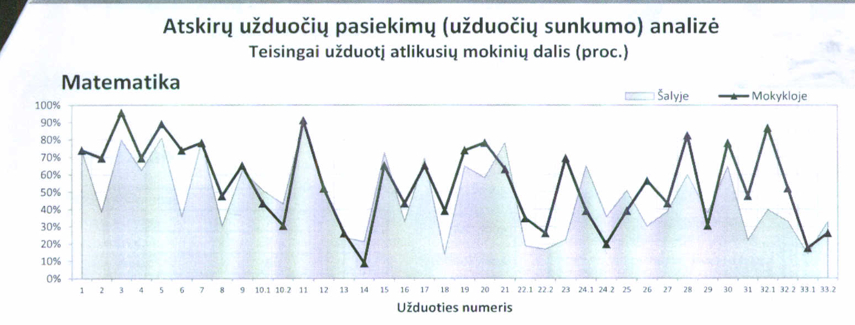

Slide 8
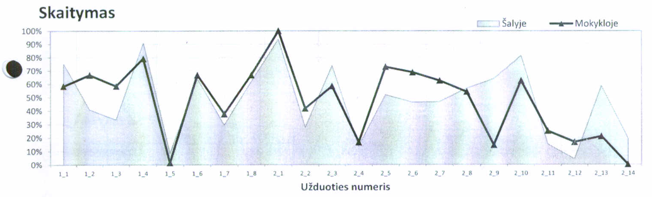

Slide 9
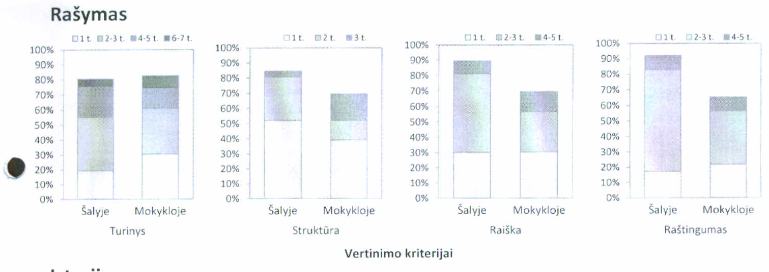

Slide 10
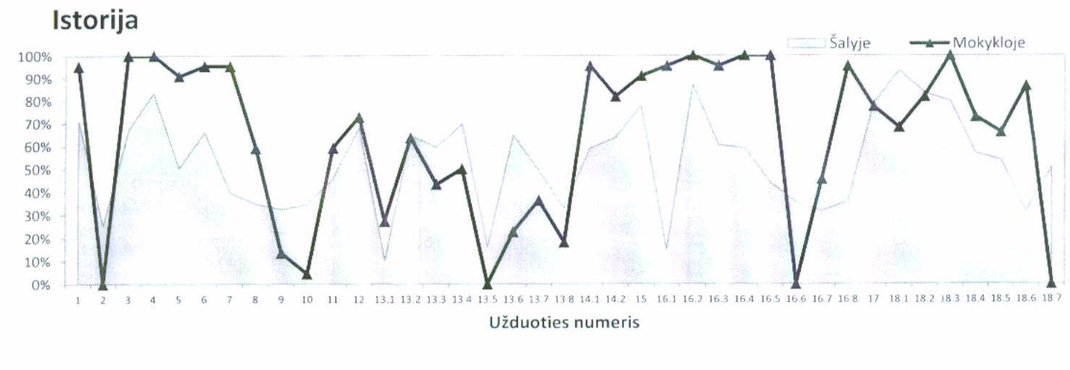

Slide 11
Mokinių pasiekimų lygiai
(2012 m. nacionalinis mokinių pasiekimų tyrimas)
  8 klasė
  4 klasė

Slide 12
NMPT išvados (1)
15-20 proc. mokinių skaitymo rašymo ir/ar matematikos pasiekimai yra labai žemi, keliantys grėsmę jų tolesniam mokymuisi.
Testų rezultatų atotrūkis tarp mergaičių ir berniukų, miesto ir kaimo mokyklų mokinių išlieka didelis.

Slide 13
NMPT išvados (2)
Nustatyti dideli mokytojų darbo efektyvumo skirtumai.
Apibendrintų pasiekimų rodiklių vidurkiai
Pasiekimų lygmenys

Slide 14
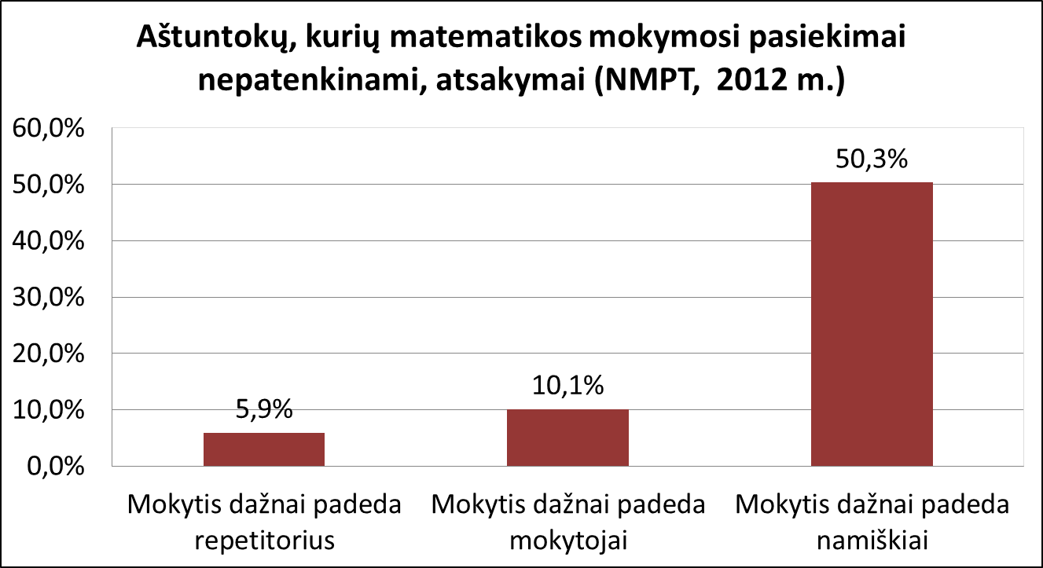
NMPT išvados (3)
Didelės dalies žemų pasiekimų mokinių mokymosi sunkumai nėra tinkamai diagnozuoti ir todėl mokiniai negali gauti jiems reikiamos pagalbos.

Slide 15
Detalesni siūlymai kaip pagerinti mokinių pasiekimus
1.1. Išsiaiškinti žemų mokymosi pasiekimų mokinius (nepasiekiančius patenkinamo pasiekimų lygio ar vos peržengusius patenkinamo pasiekimų lygio ribą), kuriems reikia sistemingos papildomos mokymosi pagalbos.
  1.1.1. Mokyti mokyklas naudotis standartizuotų testų rezultatais ir mokinių klausimynų duomenimis mokiniams, kuriems reikia papildomos mokymosi pagalbos, identifikuoti.
  1.1.2. Skatinti mokyklas susikurti mokinių pažangos stebėsenos sistemas.
1.2. Teikti žemų pasiekimų mokiniams daugiau galimybių papildomai mokytis individualiai ir mažose grupėse. Numatyti realias pagalbos priemones, padedančias paruošti namų darbus tiems mokiniams, kuriems negali padėti artimieji.
2.1. Visuose švietimo lygmenyse išmokti vertinti mokymo ir mokymosi efektyvumą.
  2.1.1. Skatinti mokyklas ir savivaldybes vertinti inovacijų diegimo sėkmę pagal jų indėlį į sukuriamą pridėtinę vertę (ir mokymosi rezultatų, ir nuostatų požiūriu).
  2.1.2. Atpažinti ir remti efektyviai dirbančius mokytojus. Tik efektyviai dirbantiems mokytojams leisti teikti pagalbą žemų pasiekimų mokiniams.
  2.1.3. Atpažinti ir remti efektyviai dirbančias mokyklas.

Slide 16

Mokinių pasiekimų tyrimai 2015 m.
(preliminarus tyrimų vykdymo mokyklose laikotarpis)
IEA TIMSS
4 ir 8 kl. Matematika, Gamtos mokslai
Tarptautiniai tyrimai
IEA ICCS
8 kl., pilietinis ugdymas, bandomasis
IEA PIRLS
4 kl. Skaitymas
OECD PISA
15-mečiai (8-9 kl.), kompiuterinis testavimas
2014 |  |  |  | 2015
Rugsėjis | Spalis | Lapkritis | Gruodis | Sausis | Vasaris | Kovas | Balandis | Gegužė
6 kl. ST užduočių išbandymas
NT
4 ir 8 kl. Gamtos ir socialiniai mokslai
ir 6 kl. ST užduočių išbandymas
Nacionaliniai tyrimai ir
Standartizuoti testai
Standartizuoti testai:
4kl.: Skaitymas, Rašymas, Matematika, Pasaulio pažinimas
8 kl.: Skaitymas, Rašymas, Matematika, Gamtos mokslai, Socialiniai mokslai

Slide 17
2015 m.
Pasinaudojimo standartizuotais testais galimybės:
  Konkursas dėl 2015 m. standartizuotų testų bus paskelbtas iki 2014 m. spalio 30 d. (mokykloms ir savivaldybėms)
  Savanoriškai per KELTo sistemą (mokykloms)

